Slide 1
時系列データ解析における
予測モデルの説明（まとめ）
蘆田 誠人

Slide 2
時系列データから予測
将来のデータを予測するのにモデルを適用する
  ARモデル
  MAモデル
  ARMAモデル
  ARIMAモデル
  VARモデル

Slide 3








ARモデル
AR(Auto Regressive : 自己回帰)モデル
以前までのデータから現在の値を予測するモデル
パラメータ
$$φ_{p}$$
$$φ_{3}$$
$$φ_{2}$$
$$φ_{1}$$
時系列データ
データの値
$$Y_{t−p}$$
$$Y_{t−3}$$
$$Y_{t−2}$$
$$Y_{t−1}$$
???

Slide 4

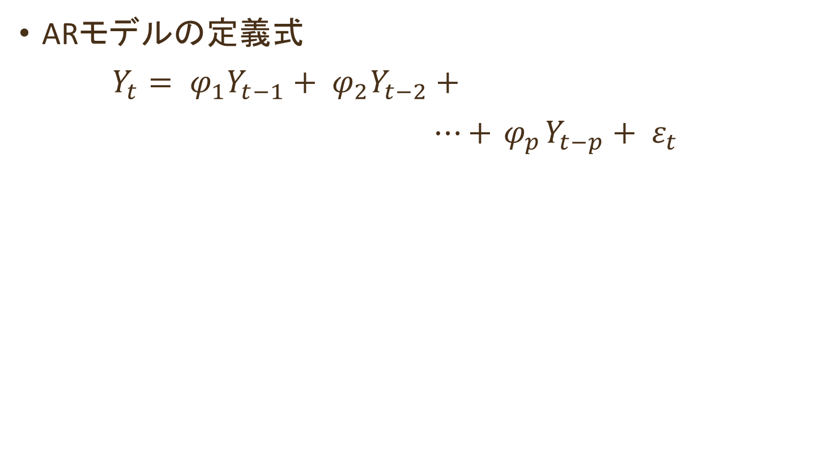
ARモデル
ARモデルの定義式
$Y_{t}= φ_{1}Y_{t−1}+ φ_{2}Y_{t−2}+$
$⋯+{ φ}_{p}Y_{t−p}+ ε_{t}$
パラメータ
$$φ_{p}$$
$$φ_{3}$$
$$φ_{2}$$
$$φ_{1}$$
時系列データ
データの値
$$Y_{t−p}$$
$$Y_{t−3}$$
$$Y_{t−2}$$
$$Y_{t−1}$$
???
Notes:
Ytは直前のp個過去の値の加重和に誤差が加わる

Slide 5





MAモデル
MA(Moving Average : 移動平均)モデル
以前までのデータの誤差から現在の値を予測する
モデル
パラメータ
$$φ_{p}$$
$$φ_{3}$$
$$φ_{2}$$
$$φ_{1}$$
時系列データ
???
誤差値
$$e_{t−p}$$
$$e_{t−3}$$
$$e_{t−2}$$
$$e_{t−1}$$

Slide 6

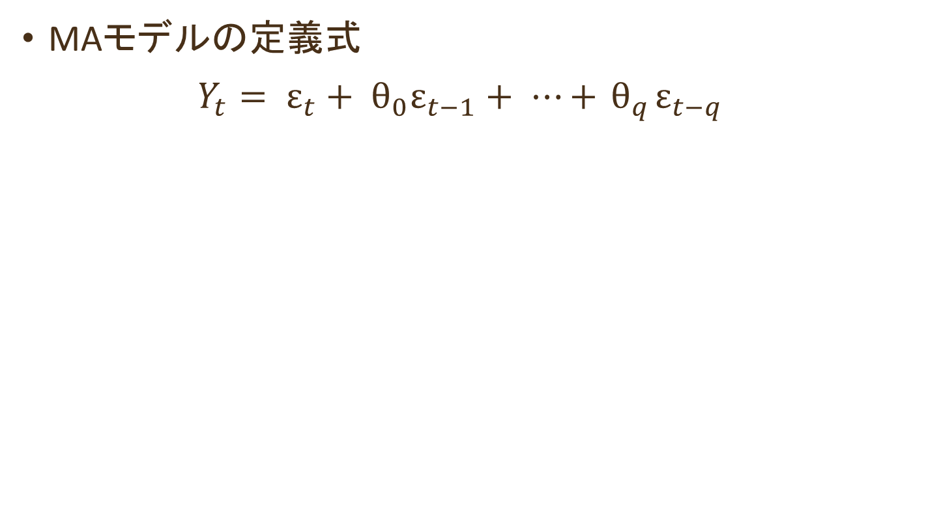







MAモデル
MAモデルの定義式
$Y_{t}= ε_{t}+ θ_{0}ε_{t−1}+ ⋯+{ θ}_{q}ε_{t−q}$
パラメータ
$$∅_{p}$$
$$∅_{3}$$
$$∅_{2}$$
$$∅_{1}$$
時系列データ
???
誤差値
$$ε_{t−p}$$
$$ε_{t−3}$$
$$ε_{t−2}$$
$$ε_{t−1}$$
Notes:
Ytはパラメータに誤差をかけ，それの加重和

Slide 7

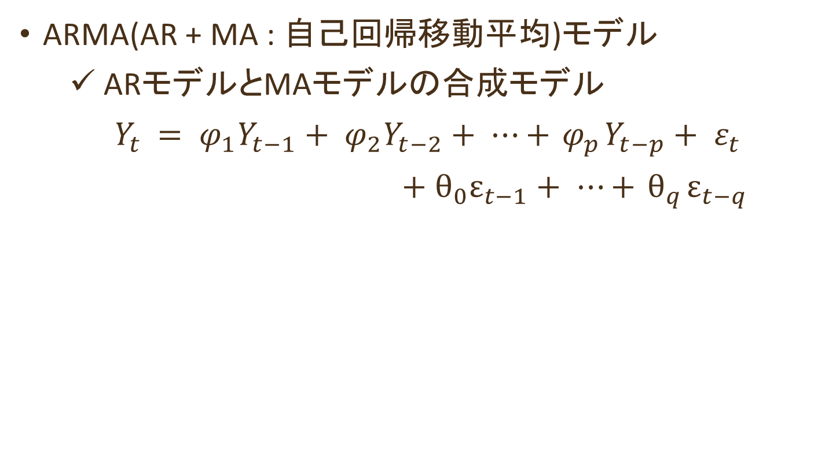



ARMAモデル
ARMA(AR + MA : 自己回帰移動平均)モデル
ARモデルとMAモデルの合成モデル
$Y_{t }= φ_{1}Y_{t−1}+ φ_{2}Y_{t−2}+$ $⋯+{ φ}_{p}Y_{t−p}+ ε_{t}$
$+ θ_{0}ε_{t−1}+ ⋯+{ θ}_{q}ε_{t−q}$
パラメータ
$$φ_{p}$$
$$φ_{3}$$
$$φ_{2}$$
$$φ_{1}$$
時系列データ
データの値
$$Y_{t−p}$$
$$Y_{t−3}$$
$$Y_{t−2}$$
$$Y_{t−1}$$
???
誤差値
$$ε_{t−p}$$
$$ε_{t−3}$$
$$ε_{t−2}$$
$$ε_{t−1}$$

Slide 8
ARMAモデルまで
モデル適用するためにデータの定常性を保つ必要がある
定常性
確率的な変動の性質が時点に依存せず一定である
確率分布
定常性
サイコロの出目
非定常性
一年間の平均気温の推移
Notes:
・サイコロの出目
1-6すべて1/6.振る時間や場所で目の出る確率が変わることはない
・1年間の平均気温の推移
春や秋の気温は夏などに比べて分散が大きい

Slide 9
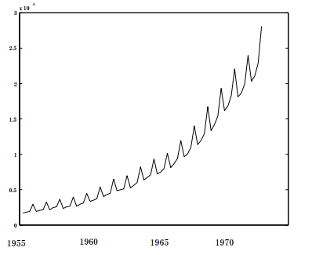
非定常データの定常化
データ処理
(修正，異常値除去)
(GDP)
階差除去
(年)
季節階差除去
GDPの時系列プロットデータ^{[1]}

Slide 10
非定常データの定常化
データ処理
(修正，異常値除去)
階差除去
季節階差除去
平方根変換後のデータ^{[1]}

Slide 11
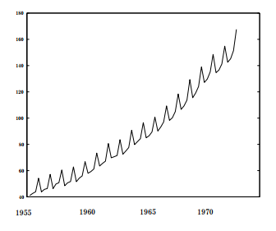
非定常データの定常化
データ処理
(修正，異常値除去)
階差除去
季節階差除去
階差除去後のGDPのデータ^{[1]}
[1]時系列解析入門 https://www.ai.u-hyogo.ac.jp/~arima/arima.pdf

Slide 12
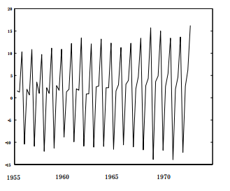
非定常データの定常化
データ処理
(修正，異常値除去)
階差除去
季節階差除去
季節階差除去後のデータ^{[1]}
（定常化されたデータ）
[1]時系列解析入門 https://www.ai.u-hyogo.ac.jp/~arima/arima.pdf

Slide 13
ARIMAモデル
データ処理
(修正，異常値除去)
階差除去
+ ARMAモデル
= ARIMAモデル
季節階差除去

Slide 14
ARIMAモデルの手順^{[2]}
モデルの同定
モデルの同定
データは定常？
どの変換を用いる？
周期がある？
どのモデルが適しているのか？
モデルの推定
モデルの評価

Slide 15
ARIMAモデルの手順^{[2]}
モデルの同定
モデルの推定
パラメータの推定
最小二乗法
Yule-Walker法
モデルの推定
モデルの評価

Slide 16
ARIMAモデルの手順^{[2]}
モデルの同定
モデルの評価
ARIMAモデルとして適切？
  他のモデルのほうがいい？
モデルの推定
モデルの評価

Slide 17
VARモデル
AR(Auto Regressive：自己回帰)モデル
  １変量の時系列データを利用して予測
VAR(Vector Auto Regressive:ベクトル自己回帰)モデル
  多変量の時系列データを利用して予測

Slide 18
VARモデル（さんま漁獲量の例で）^{[3]}
AR(Auto Regressive：自己回帰)モデル
  去年のさんまの量が多ければ今年も多くなる
VAR(Vector Auto Regressive:ベクトル自己回帰)モデル
  去年のさんまとプランクトンの量が多ければ今年も
  多くなる
  ※イワシなど他の変数をむやみに増やすのはNG
Notes:
推定すべきパラメータの増加に伴い，実用性がなくなる

Slide 19
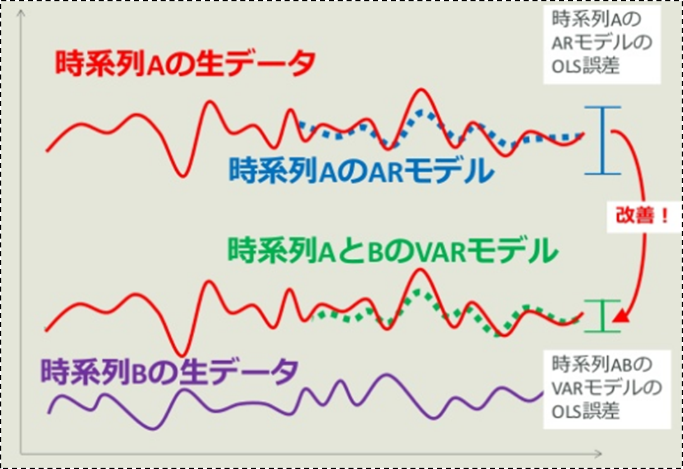
グレンジャー因果性
BからAへのグレンジャー因果性が存在する

Slide 20
まとめ
AR，MA，ARMA，ARIMAの一変量予測モデルの説明
時系列データは定常化した状態に
VARモデルはARモデルの多変量版
ARモデル適用時よりVARモデル適用時のほうが誤差が小さくなった場合，グレンジャー因果性が存在

